Slide 1


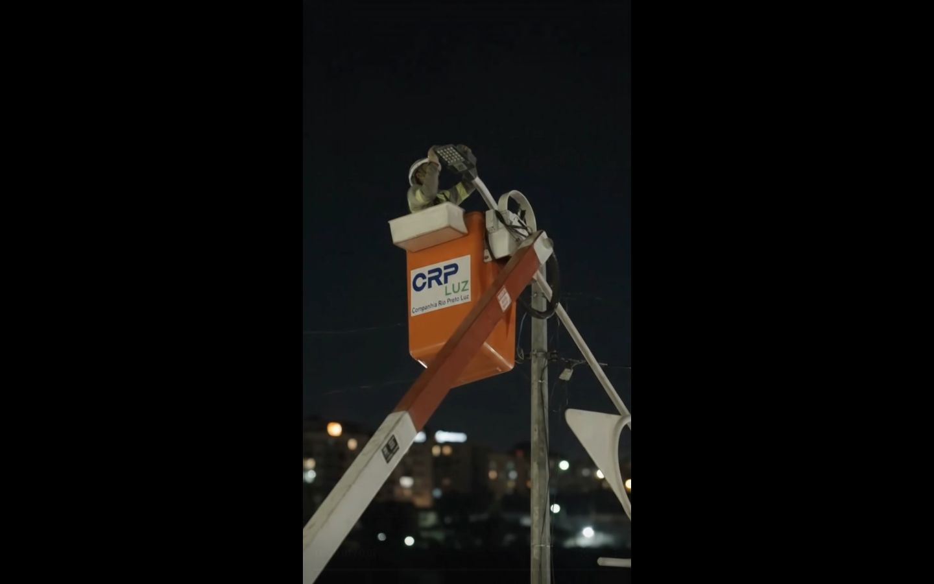
SMART RIO PRETO • INFRAESTRUTURA DIGITAL DE ALTA DISPONIBILIDADE
CRP LUZ & SMART RIO PRETO
Alta Disponibilidade em Escala Municipal
Arquitetura de Borda Resiliente a Picos de Tráfego e Garantia de Operação Contínua da Central 0800 para ~480 mil cidadãos de São José do Rio Preto.
CBI — Companhia Brasileira de Iluminação | Concessão CRP Luz — São José do Rio Preto • Confidencial
01 / 08

Slide 2
CBI ILUMINAÇÃO • CONCESSÃO CRP LUZ — SMART RIO PRETO
O Desafio da Escala: Quando a Cidade Inteira Acessa ao Mesmo Tempo
480.000+
Munícipes de São José do Rio Preto
Base de cidadãos que dependerão do canal oficial para atendimento, solicitação de reparos e comunicados da concessão.
50.000+
Acessos Simultâneos de Pico
Volume esperado durante inserções na TV regional (TV Tem/Record), rádios locais e disparos institucionais da Prefeitura.
0% Erro
Tolerância Zero a Quedas
O munícipe com problema elétrico ou solicitando manutenção urgente não pode encontrar mensagem de servidor fora do ar.
O FENÔMENO DO PICO DE MÍDIA REGIONAL
Portais governamentais e de serviços públicos frequentemente colapsam nos primeiros 10 minutos após menções em jornais de grande audiência. O motivo técnico clássico é a utilização de servidores web tradicionais (Apache/Nginx com banco de dados) que enfileiram conexões até esgotar a memória RAM da máquina.
A diretriz de engenharia da CRP Luz estabeleceu a eliminação prévia e total dessa vulnerabilidade através de arquitetura descentralizada.
CBI — Companhia Brasileira de Iluminação | Concessão CRP Luz — São José do Rio Preto • Confidencial
02 / 08

Slide 3
CBI ILUMINAÇÃO • CONCESSÃO CRP LUZ — SMART RIO PRETO
O Contraste Arquitetural: Por Que a Solução da CRP Luz Não Cai
ARQUITETURA TRADICIONAL (ALTO RISCO)
Hospedagem em Servidor Dedicado / VPS / WordPress
• Ponto Único de Falha (SPOF): Se o servidor central cair ou sofrer oscilação de rede, 100% dos munícipes ficam sem acesso.
• Gargalo no Banco de Dados: Cada clique dispara consultas SQL. Com 1.000 usuários simultâneos, o pool de conexões trava.
• Esgotamento de Memória RAM: Processos dinâmicos em PHP/Node consomem recursos por conexão ativa até o crash total (OOM).
• Suscetível a Ataques de Tráfego: Qualquer sobrecarga volumétrica atinge diretamente a máquina de origem.
• Resultado no Pico da TV: Erro 502 Bad Gateway / 504 Timeout na tela do cidadão.
ARQUITETURA DE BORDA ANYCAST (CRP LUZ)
Cloudflare Global Edge Anycast Network
✔ Rede Distribuída em 330+ Cidades: O site não está em um único computador. Ele é replicado globalmente com nós de alta velocidade em SP.
✔ 100% Stateless (Zero Banco de Dados): Arquitetura JAMstack pura. Arquivos pré-renderizados servidos direto da memória do Edge.
✔ Cache Hit Ratio > 99% na Borda: O cidadão de Rio Preto é respondido no data center mais próximo a velocidades de rede de fibra.
✔ Escudo Anti-DDoS de Mais de 300 Tbps: Absorve picos gigantescos de requisições sem que a origem sequer tome conhecimento.
✔ Resultado no Pico da TV: Atendimento instantâneo com TTFB < 35ms e zero fila de espera.
CBI — Companhia Brasileira de Iluminação | Concessão CRP Luz — São José do Rio Preto • Confidencial
03 / 08

Slide 4
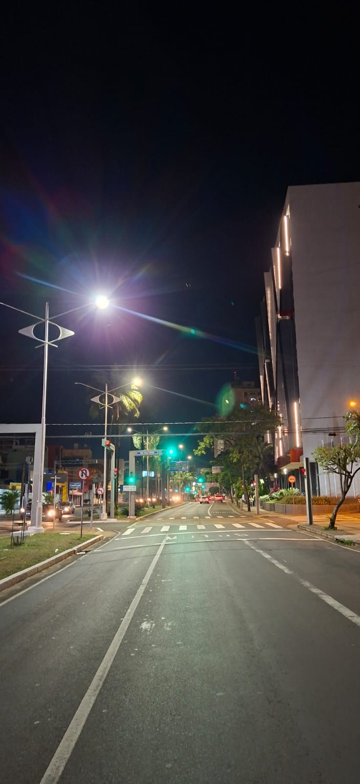
CBI ILUMINAÇÃO • CONCESSÃO CRP LUZ — SMART RIO PRETO
A Matemática da Resiliência: São José do Rio Preto
Parâmetro de Escala | Cenário Rio Preto | Capacidade da Borda
População Municipal | ~480.000 moradores | Cobertura irrestrita
Pico Severo em Mídia | 50.000 acessos simultâneos | Milhões de req/s (>100x margem)
Throughput de Rede | ~1,5 Gbps a 2,5 Gbps | Capacidade global > 300 Tbps
Tempo de Resposta (TTFB) | Cidadão no 4G / Fibra | < 35 ms (Entrega instantânea)
Custo Operacional de Nuvem | Centenas de GBs no pico | R$ 0,00 (Zero surpresa financeira)
SEGURANÇA MATEMÁTICA
A capacidade da infraestrutura contratada supera em mais de 120.000 vezes a demanda bruta de toda a cidade de São José do Rio Preto reunida em um mesmo segundo.
CBI — Companhia Brasileira de Iluminação | Concessão CRP Luz — São José do Rio Preto • Confidencial
04 / 08

Slide 5
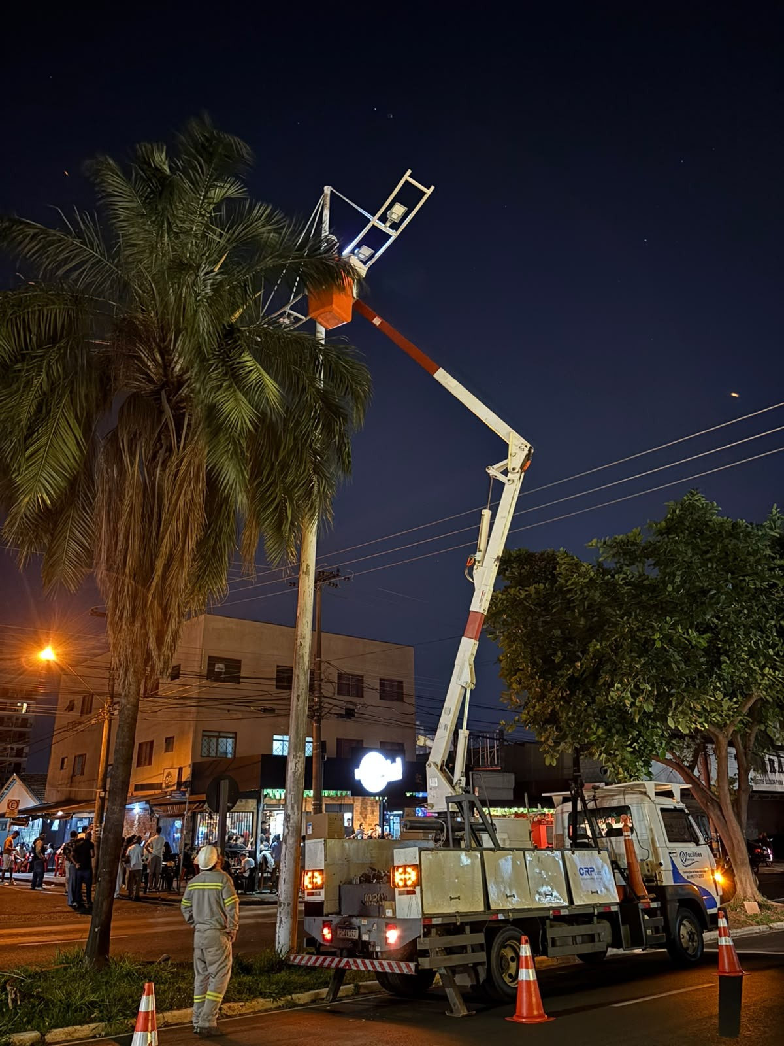
CBI ILUMINAÇÃO • CONCESSÃO CRP LUZ — SMART RIO PRETO
Engenharia de Mídias e Otimização para Redes Móveis
Enxugamento Cirúrgico de Assets (-77%)
A pasta de mídias foi reduzida de 15,65 MB para 3,55 MB com expurgo de mídias órfãs e compressão inteligente, mantendo a nitidez visual cristalina em telas Retina e 4K.
Vídeo Hero com Streaming Parcial Inteligente
Configurado com preload='metadata' e HTTP 206 Range Requests. O vídeo não trava nem sobrecarrega o plano de dados móvel 3G/4G dos munícipes no trânsito.
Arquitetura Mobile-First & Zero Layout Shift
100% responsivo para iPhone e Android. Testado via emulação real de navegador (Playwright), sem deslocamentos bruscos de tela (CLS < 0.1).
Manutenção Técnica Noturna
Equipes operacionais da CRP Luz e veículos com cestos aéreos em operação contínua em São José do Rio Preto.
CBI — Companhia Brasileira de Iluminação | Concessão CRP Luz — São José do Rio Preto • Confidencial
05 / 08

Slide 6
CBI ILUMINAÇÃO • CONCESSÃO CRP LUZ — SMART RIO PRETO
Segurança Cibernética de Borda e Proteção aos Munícipes
Criptografia TLS 1.3 & HSTS Estrito
Certificado SSL/TLS universal com renovação automatizada. Política HSTS forçada por 1 ano impedindo downgrade para conexões inseguras.
Escudos Anti-DDoS e Bot Fight Mode
Bloqueio de ataques volumétricos e scrapers maliciosos na camada de borda (L3/L4/L7) antes que cheguem a consumir recursos do serviço.
Headers de Defesa em Profundidade
Arquivo _headers com CSP restritivo, X-Frame-Options: DENY (anti-clickjacking) e X-Content-Type-Options: nosniff contra injeção maliciosa.
Privacidade & Conformidade com a LGPD
Aplicação puramente institucional e informativa. Zero armazenamento desnecessário de dados pessoais ou cookies invasivos de rastreamento.
CBI — Companhia Brasileira de Iluminação | Concessão CRP Luz — São José do Rio Preto • Confidencial
06 / 08

Slide 7
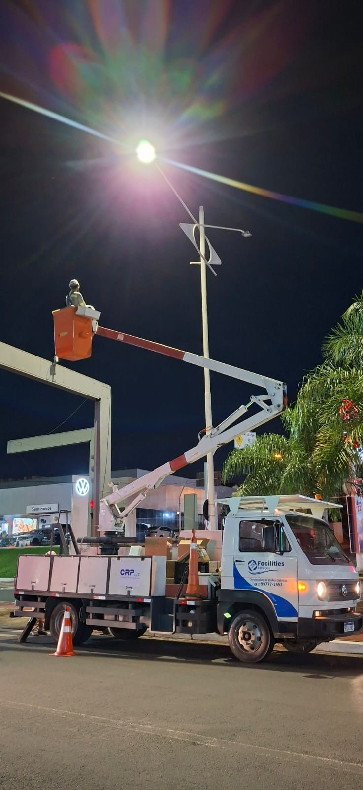
CBI ILUMINAÇÃO • CONCESSÃO CRP LUZ — SMART RIO PRETO
Foco Total no Cidadão: Linha Direta Oficial 0800
CENTRAL GRATUITA DE ATENDIMENTO AO MUNÍCIPE
0800 921 4477
Ligação Gratuita para Telefones Fixos e Celulares
✔ Chamada com 1 toque integrada diretamente ao discador do celular dos cidadãos em todos os pontos da página.
✔ Canal ágil para relatar lâmpadas apagadas, oscilações, vandalismo e reparos no parque luminotécnico.
✔ Despacho direto para as viaturas e equipes técnicas que operam nas ruas de São José do Rio Preto.
✔ O canal de utilidade pública permanece disponível e em evidência mesmo em conexões lentas ou instáveis.
Frota Operacional Ativa
Caminhões de apoio e suporte logístico atuando em bairros e avenidas da cidade com base nas chamadas do 0800.
CBI — Companhia Brasileira de Iluminação | Concessão CRP Luz — São José do Rio Preto • Confidencial
07 / 08

Slide 8
CBI ILUMINAÇÃO • CONCESSÃO CRP LUZ — SMART RIO PRETO
Status de Prontidão e Homologação para Lançamento
INDICADORES CHAVE DE HOMOLOGAÇÃO
Disponibilidade Esperada: 99,99% (Muito superior ao SLA de 99%)
Capacidade de Absorção: Suporte a picos massivos sem enfileiramento
Custo Operacional de Nuvem: R$ 0,00 (Zero cobrança por requisição/banda)
Tempo de Reversão (Rollback): < 60 segundos com zero downtime
Testes de Automação (Playwright): 100% Aprovado (0 erros de console / layout)
Preservação Institucional: 100% dos textos oficiais do Smart Rio Preto
PRÓXIMOS PASSOS (CHECKLIST FINAL)
✔ 1. Conexão Cloudflare Pages:
Vincular repositório GitHub ao projeto (3 min).
✔ 2. Apontamento de Domínio:
Ativar Proxy Laranja no Registro.br (15 min).
✔ 3. Ativação de SSL Full Strict:
Criptografia de ponta a ponta obrigatória.
✔ 4. Teste de Linha 0800:
Simulação de chamada real pela equipe.
CBI — Companhia Brasileira de Iluminação | Concessão CRP Luz — São José do Rio Preto • Confidencial
08 / 08

